Slide 1
Design Patterns
原型模式
刘 伟 (Sunny)
weiliu_china@163.com

Slide 2
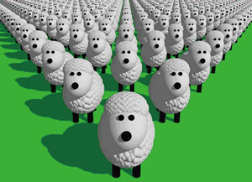
大纲
原型模式概述
原型模式的结构与实现
原型模式的应用实例
原型管理器
原型模式的优缺点与适用环境

Slide 3
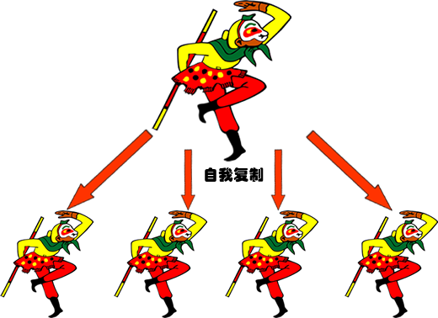
原型模式概述
孙悟空“拔毛变小猴”

Slide 4

原型模式概述
分析
孙悟空：根据自己的形状复制（克隆）出多个身外身
软件开发：通过复制一个原型对象得到多个与原型对象一模一样的新对象
原型模式

Slide 5
原型模式概述
原型模式的定义
对象创建型模式
原型模式：使用原型实例指定待创建对象的类型，并且通过复制这个原型来创建新的对象。 Prototype Pattern: Specify the kinds of objects to create using a prototypical instance, and create new objects by copying this prototype.

Slide 6

原型模式概述
原型模式的定义
工作原理：将一个原型对象传给要发动创建的对象（即客户端对象），这个要发动创建的对象通过请求原型对象复制自己来实现创建过程
创建新对象（也称为克隆对象）的工厂就是原型类自身，工厂方法由负责复制原型对象的克隆方法来实现
通过克隆方法所创建的对象是全新的对象，它们在内存中拥有新的地址，每一个克隆对象都是独立的
通过不同的方式对克隆对象进行修改以后，可以得到一系列相似但不完全相同的对象

Slide 7
原型模式的结构与实现
原型模式的结构

Slide 8
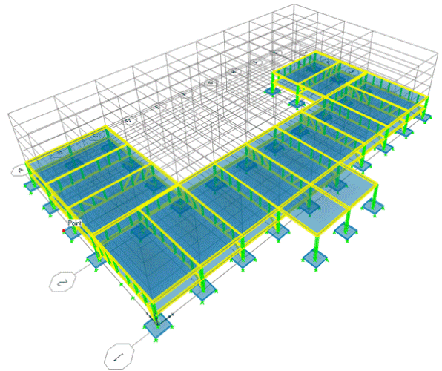
原型模式的结构与实现
原型模式的结构
原型模式包含以下3个角色：
Prototype（抽象原型类）
ConcretePrototype（具体原型类）
Client（客户类）

Slide 9
原型模式的结构与实现
浅克隆与深克隆
浅克隆(Shallow Clone)：当原型对象被复制时，只复制它本身和其中包含的值类型的成员变量，而引用类型的成员变量并没有复制

Slide 10
原型模式的结构与实现
浅克隆与深克隆
深克隆(Deep Clone)：除了对象本身被复制外，对象所包含的所有成员变量也将被复制

Slide 11
原型模式的结构与实现
public interface Prototype { public Prototype clone(); } public class ConcretePrototype implements Prototype { private String attr; public void setAttr(String attr) { this.attr = attr; } public String getAttr() { return this.attr; } //克隆方法 public Prototype clone() { Prototype prototype = new ConcretePrototype(); //创建新对象 prototype.setAttr(this.attr); return prototype; } }
原型模式的实现
通用的克隆实现方法
…… ConcretePrototype prototype = new ConcretePrototype(); prototype.setAttr("Sunny"); ConcretePrototype copy = (ConcretePrototype)prototype.clone(); ……

Slide 12
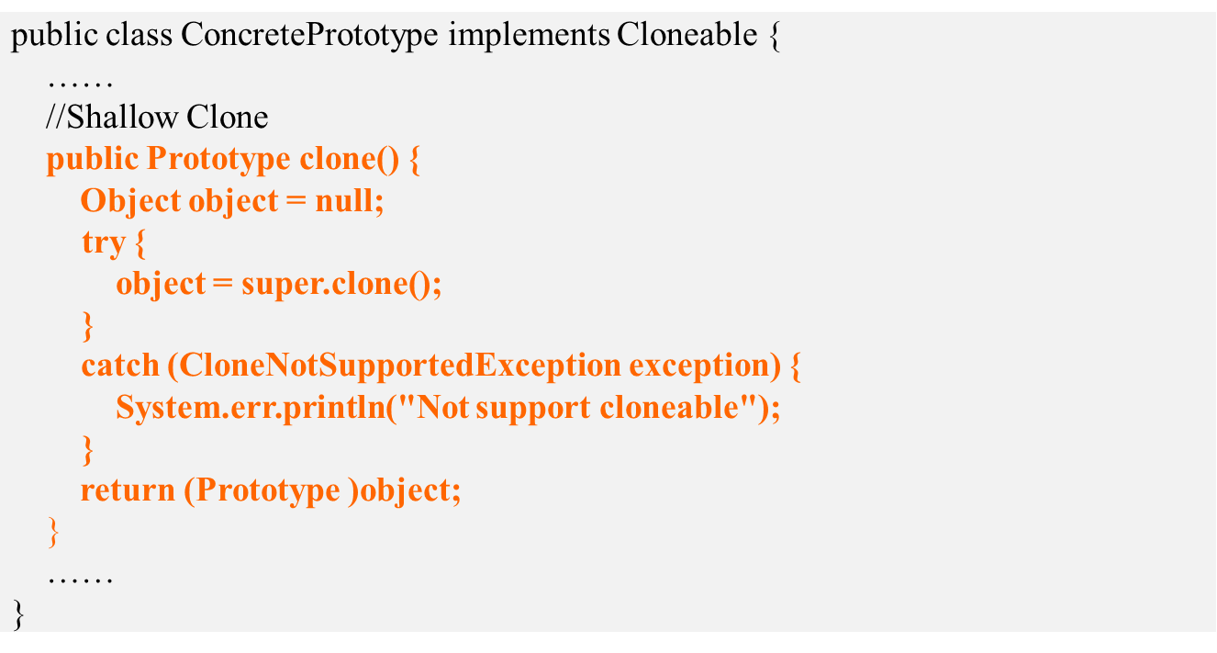
原型模式的结构与实现
原型模式的实现
Java语言中的clone()方法和Cloneable接口
在Java语言中，提供了一个clone()方法用于实现浅克隆，该方法使用起来很方便，直接调用super.clone()方法即可实现克隆
Prototype protptype = new ConcretePrototype(); Prototype copy = protptype.clone();

Slide 13

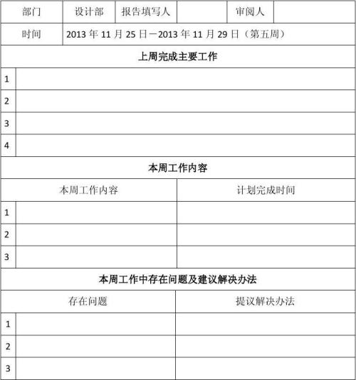
原型模式的应用实例
实例说明
在使用某OA系统时，有些岗位的员工发现他们每周的工作都大同小异，因此在填写工作周报时很多内容都是重复的，为了提高工作周报的创建效率，大家迫切希望有一种机制能够快速创建相同或者相似的周报，包括创建周报的附件。 试使用原型模式对该OA系统中的工作周报创建模块进行改进。

Slide 14
原型模式的应用实例
实例类图
工作周报创建模块结构图：浅克隆

Slide 15
原型模式的应用实例
实例代码
Object：抽象原型角色
package java.lang; public class Object { …… protected native Object clone() throws CloneNotSupportedException; …… }
演示……
Code (designpatterns.prototype.shallowclone)

Slide 16
原型模式的应用实例
结果及分析
工作周报对象被成功复制，但是附件对象并没有复制，实现了浅克隆
周报是否相同？ false 附件是否相同？ true

Slide 17
原型模式的应用实例
深克隆解决方案
工作周报类WeeklyLog和附件类Attachment实现Serializable接口

Slide 18
原型模式的应用实例
深克隆解决方案
修改工作周报类WeeklyLog的clone()方法
(1) WeeklyLog: 具体原型类
(2) Attachment: 具体原型类
(3) Client
演示……
Code (designpatterns.prototype.deepclone)

Slide 19
原型模式的应用实例
深克隆解决方案
工作周报对象和附件对象都成功复制，实现了深克隆
周报是否相同？ false 附件是否相同？ false
Shallow Clone
VS.
Deep Clone

Slide 20
原型管理器
定义
原型管理器(Prototype Manager)将多个原型对象存储在一个集合中供客户端使用，它是一个专门负责克隆对象的工厂，其中定义了一个集合用于存储原型对象，如果需要某个原型对象的一个克隆，可以通过复制集合中对应的原型对象来获得

Slide 21
原型管理器
结构
带原型管理器的原型模式

Slide 22
原型管理器
import java.util.*; public class PrototypeManager { private Hashtable prototypeTable=new Hashtable(); //使用Hashtable存储原型对象 public PrototypeManager() { prototypeTable.put("A", new ConcretePrototypeA()); prototypeTable.put("B", new ConcretePrototypeB()); } public void add(String key, Prototype prototype) { prototypeTable.put(key,prototype); } public Prototype get(String key) { Prototype clone = null; clone = ((Prototype) prototypeTable.get(key)).clone(); //通过克隆方法创建新对象 return clone; } }
实现

Slide 23

原型模式的优缺点与适用环境
模式优点
简化对象的创建过程，通过复制一个已有实例可以提高新实例的创建效率
扩展性较好
提供了简化的创建结构，原型模式中产品的复制是通过封装在原型类中的克隆方法实现的，无须专门的工厂类来创建产品
可以使用深克隆的方式保存对象的状态，以便在需要的时候使用，可辅助实现撤销操作

Slide 24

原型模式的优缺点与适用环境
模式缺点
需要为每一个类配备一个克隆方法，而且该克隆方法位于一个类的内部，当对已有的类进行改造时，需要修改源代码，违背了开闭原则
在实现深克隆时需要编写较为复杂的代码，而且当对象之间存在多重的嵌套引用时，为了实现深克隆，每一层对象对应的类都必须支持深克隆，实现起来可能会比较麻烦

Slide 25

原型模式的优缺点与适用环境
模式适用环境
创建新对象成本较大，新对象可以通过复制已有对象来获得，如果是相似对象，则可以对其成员变量稍作修改
系统要保存对象的状态，而对象的状态变化很小
需要避免使用分层次的工厂类来创建分层次的对象
Ctrl + C → Ctrl + V

Slide 26
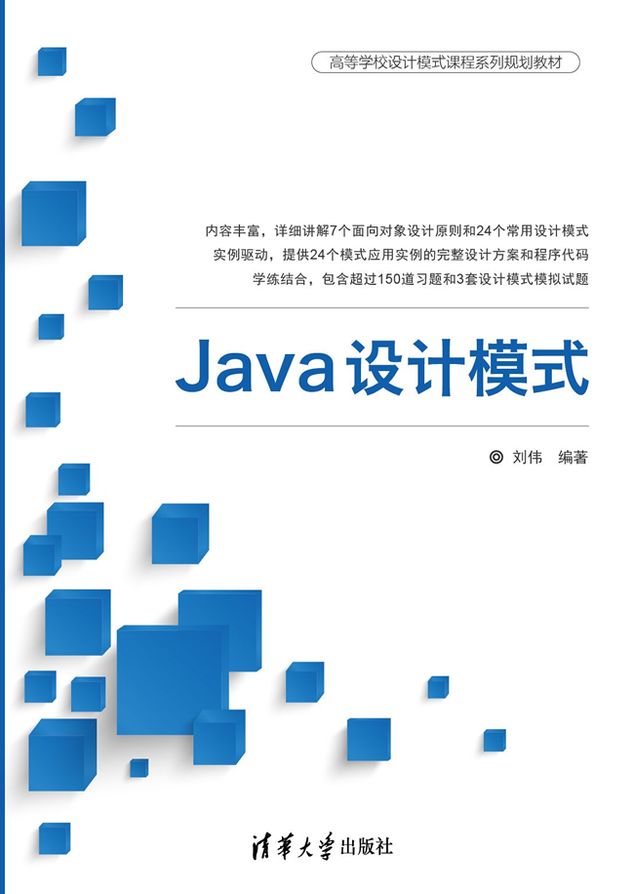
END
Thanks!

